Slide 1
Plan Stratégique pour la FCI
Un Plan pour le Futur, un Plan pour les Chiens du Monde Entier

Slide 2
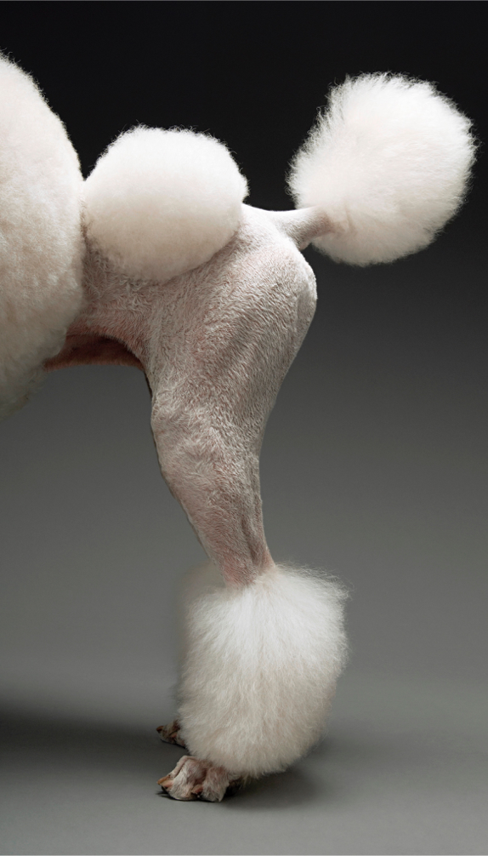
L’Agenda 2020 de la FCI proposera un plan stratégique détaillé qui servira de guide à notre Fédération pendant les 5 prochaines années.
L’Agenda 2020 de la FCI, qui tiendra compte de toutes vos idées et suggestions, permettra d’orienter le débat relatif au bien-être des chiens du monde entier et de garantir l’avenir de notre organisation.
L’Agenda 2020 de la FCI servira de modérateur aux échanges au sein de l’univers cynologique dès 2016 et abordera quatre grandes questions : le Bien-être canin, les Législations anti-chiens, la Coopération et la Jeunesse.

Slide 3
L’initiative FCI Youth sera l’une des clés de voûte de notre avenir. Je continuerai à soutenir les initiatives adressées à la jeunesse au sein de tous nos pays-membres afin de garantir que nous disposions toujours des meilleurs effectifs aptes à faire évoluer la FCI et à protéger les chiens de race pure.

Slide 4
Nous devons continuer à soutenir l’action de nos membres en faveur de la protection des chiens et de leur bien-être. En tant que première organisation canine, nous continuerons d’encourager les initiatives visant à garantir la santé et l’avenir des chiens, telles que l’initiative International Partnership for Dogs (Partenariat International pour les Chiens) et d’autres initiatives à but non lucratif. Les commissions Scientifique et des Standards de la FCI participeront à ces efforts. Nous chargerons nos commissions de conduire des recherches spécifiques dont les résultats probants alimenteront le débat relatif au bien-être canin.

Slide 5
Les législations anti-chiens constituent la principale menace à l’encontre de la cynologie, des chiens de race pure et des propriétaires canins du monde entier. Ces législations sont mises en place dans nos pays au mépris de données scientifiques correctes et de l’expérience des organisations canines nationales. En tant que premier porte-parole des chiens à l’échelle mondiale, nous allons nous mêler au débat et en prendre la direction pour défendre les intérêts des chiens et de leurs maîtres. L’Agenda 2020 de la FCI prendra les mesures nécessaires pour faire face à ce problème, en ce inclus la présence d’un lobbyiste de la FCI auprès de la Commission Européenne, pour que nous puissions nous impliquer dans ce débat essentiel aux niveaux national et international.

Slide 6
Pour terminer, abordons ce que je considère comme la composante la plus importante de l’Agenda 2020 de la FCI : la coopération. La coopération entre les Membres de la FCI ; la coopération entre les amis des chiens. Pour nous donner les moyens d’atteindre notre objectif, nous devons absolument nous pencher sur la manière dont nous allons collaborer. Nous mettrons en place l’outil qui permettra à chaque acteur de la FCI d’être entendu.

Slide 7
Il n’y a pas de progrès sans coopération. Nous sommes indispensables au devenir de la FCI. Je pense que notre avenir est entre nos mains parce que nous restons unis, contrairement à ce que certains prétendent. La FCI, c’est bien plus que la somme de nos ambitions individuelles et nous ne nous résumons pas à un assemblage de pays, petits et grands.
Ensemble, avec votre aide, nous allons continuer à avancer et rappeler à l’univers cynologique que nous sommes la plus grande et la plus importante organisation canine du monde. Nous sommes, et nous resterons, la Fédération Cynologique Internationale.

